Slide 1
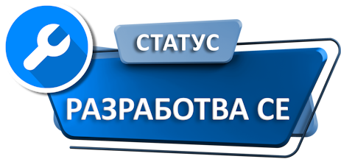
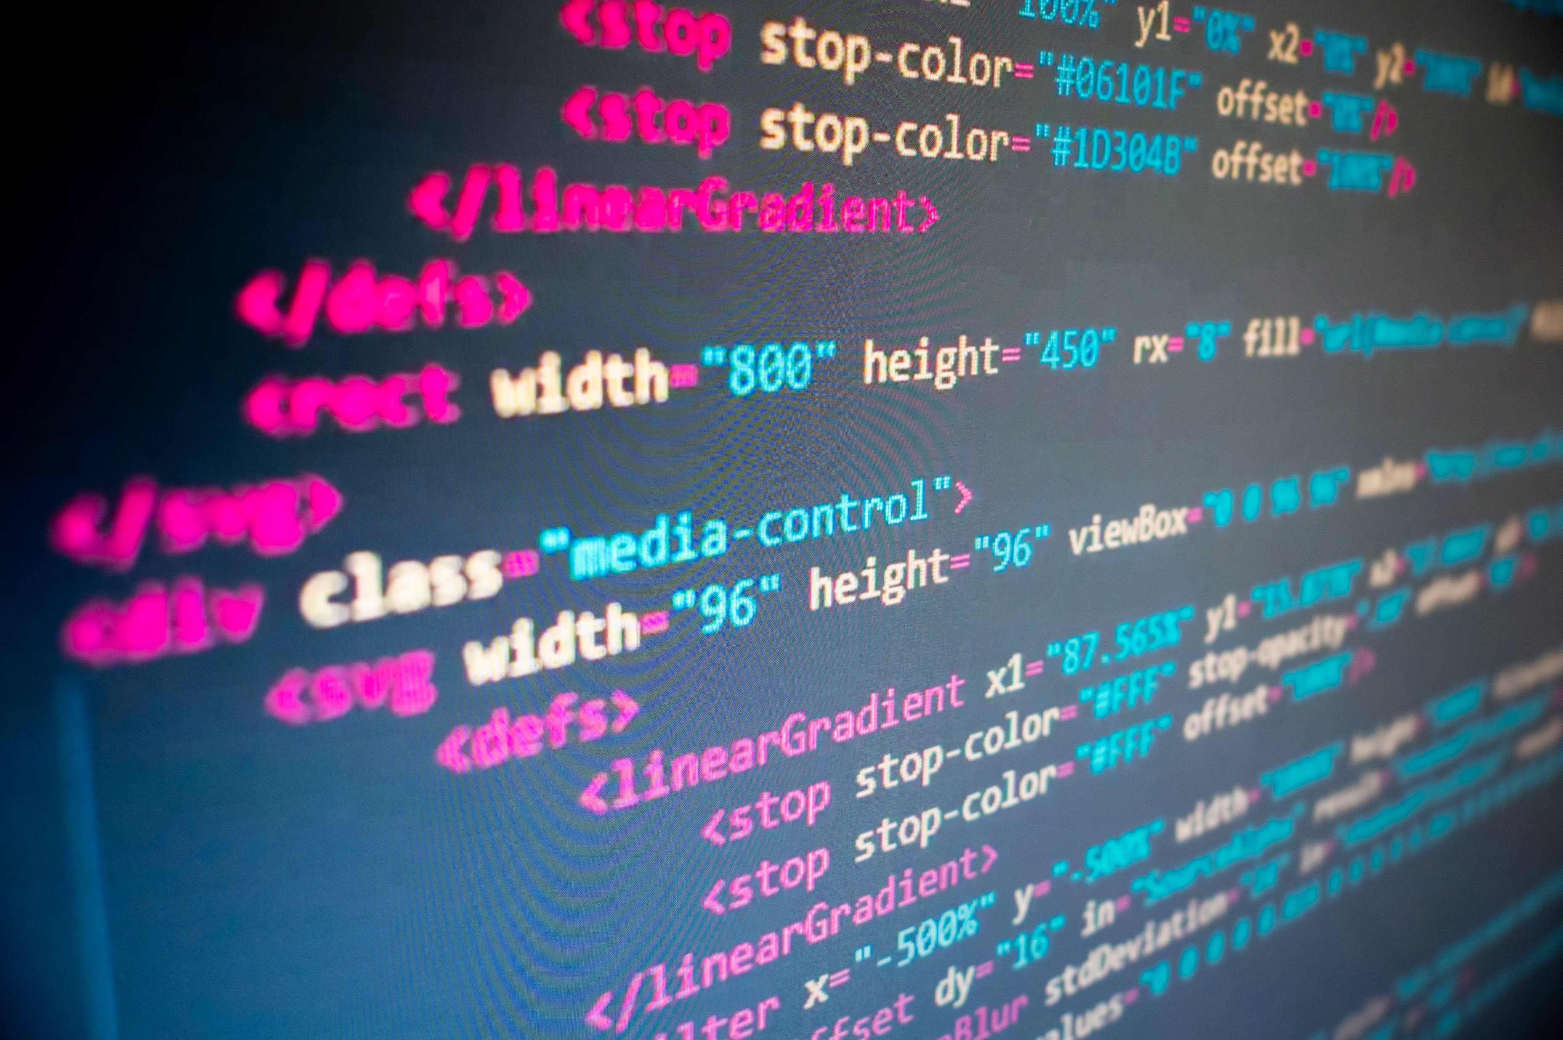
Основи на HTML
Основни компоненти на HTML
Проект "Отворено учебно съдържание по програмиране и ИТ", СофтУни Фондация
Курс "Информационни технологии"
https://github.com/BG-IT-Edu
Софтуерни и хардуерни науки

Slide 2
Съдържание
​HTML
Въведение и роля
​​Основни компоненти на HTML
Тагове, елементи, атрибути
​Структурни тагове
Основни структурни тагове
Примерна структура на HTML страница
​HTML дърво (DOM)
​​​​​Пример: Създаване на първа HTML уеб страница
2
Notes:
2

Slide 3

HTML
Въведение и роля
Notes:
3

Slide 4
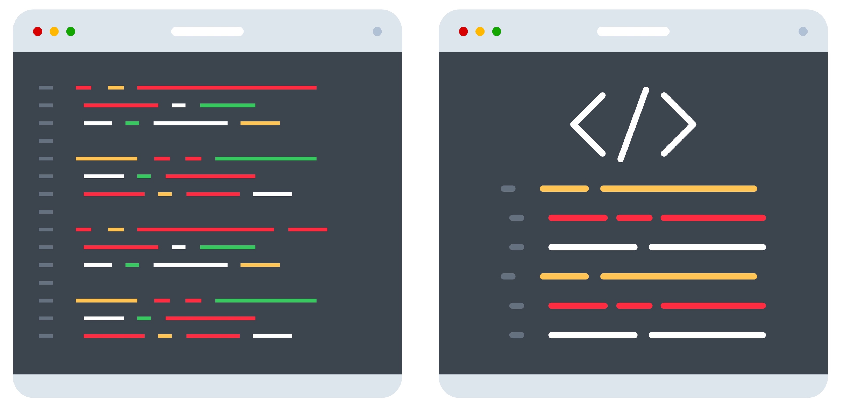
HTML
HTML (HyperText Markup Language) е маркиращ език за създаване и структуриране на уеб страници
Описва съдържанието чрез специални тагове, които браузърът разпознава и визуализира
HTML не е програмен език!

Slide 5
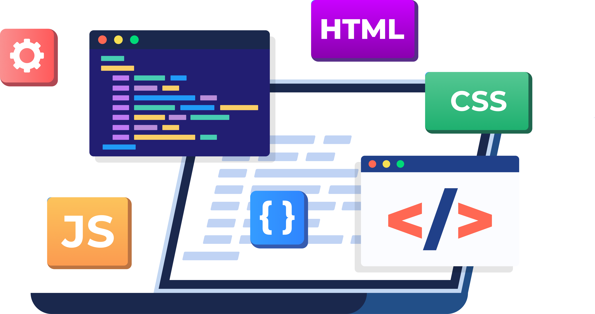
Роля на HTML
Описва съдържанието на уеб страницата
Определя логическата структура на документа
Служи като основа, върху която CSS оформя дизайна
Работи съвместно с JavaScript за добавяне на интерактивност

Slide 6
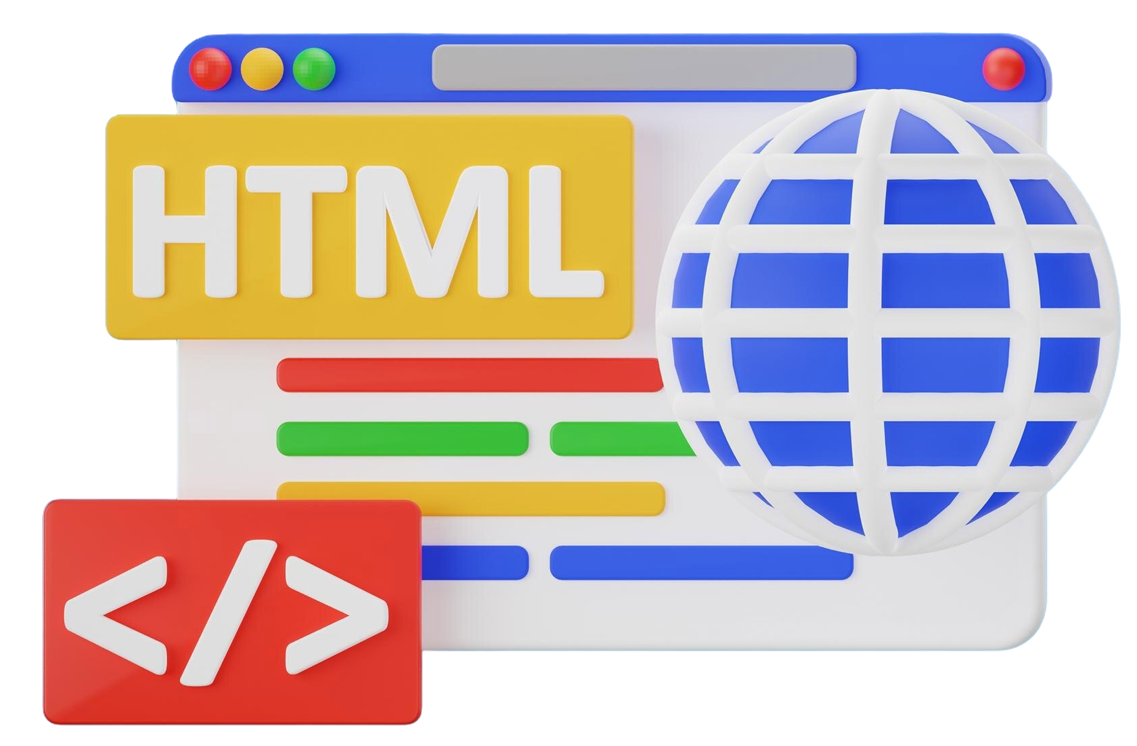
Основни компоненти на HTML
Тагове, елементи, атрибути
Notes:
6

Slide 7
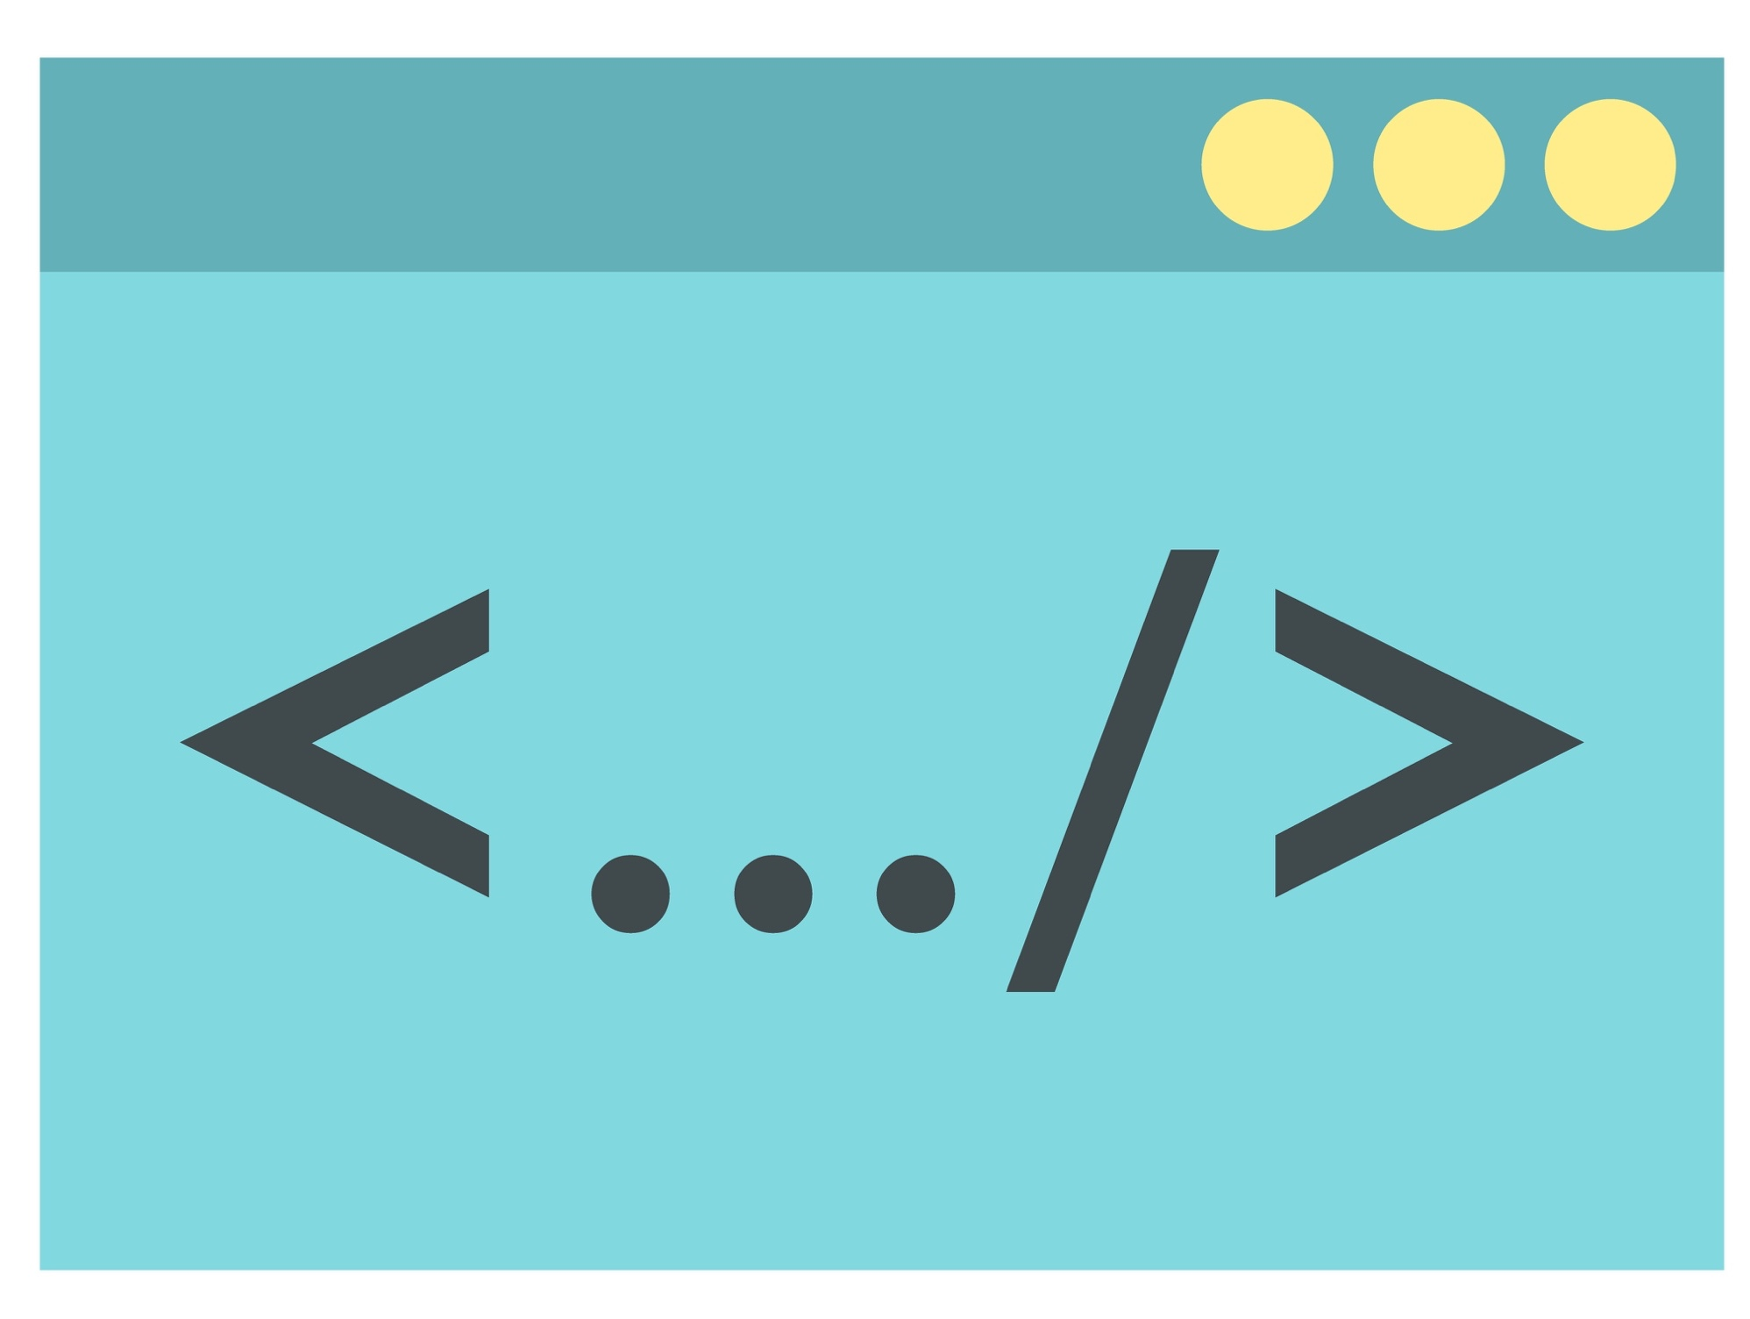
Тагове (1)
Маркиращи конструкции
Етикети, заградени в ъглови скоби (< >)
Определят типа на съдържанието

Slide 8

Тагове (2)
Повечето тагове имат отварящ и затварящ таг
Таговете могат да се влагат един в друг
Първият отворен таг се затваря последен

Slide 9
Отварящи и затварящи тагове
Отварящ таг
Отбелязва началото на елемента
Казва на браузъра какъв тип съдържание започва
Затварящ таг
Отбелязва края на елемента
Показва къде приключва действието на елемента
<p>
</p>

Slide 10
Самозатварящи се тагове
Не всички HTML тагове имат затварящ таг
Самостоятелните елементи (void) се изписват само веднъж
Пример:
<br>
<hr>
<meta>
Нов ред
Хоризонтална линия
Служебна информация

Slide 11
Елементи
Пълната конструкция от отварящ таг, съдържание и затварящ таг
Цялата HTML страница е изградена от елементи
Пример:
Таг
Съдържание
Таг
<p>Това е параграф.</p>
Целият ред е HTML елемент

Slide 12
Атрибути
Дават допълнителна информация за елементите
Записват се в отварящия таг като атрибут=стойност
Определят свойства на елемента
Пример:
Указва езика на страницата
<html lang="bg">
Атрибут

Slide 13
Елементи, тагове и атрибути
Елемент – таг + съдържание + атрибути
Таг – указва типа на съдържанието
Атрибут – добавя допълнителна информация
Елемент
<p class="example">Това е параграф.</p>
Отварящ таг
Атрибут
Стойност
Съдържание
Затварящ таг

Slide 14

Структурни тагове
Основни структурни тагове
Notes:
14

Slide 15
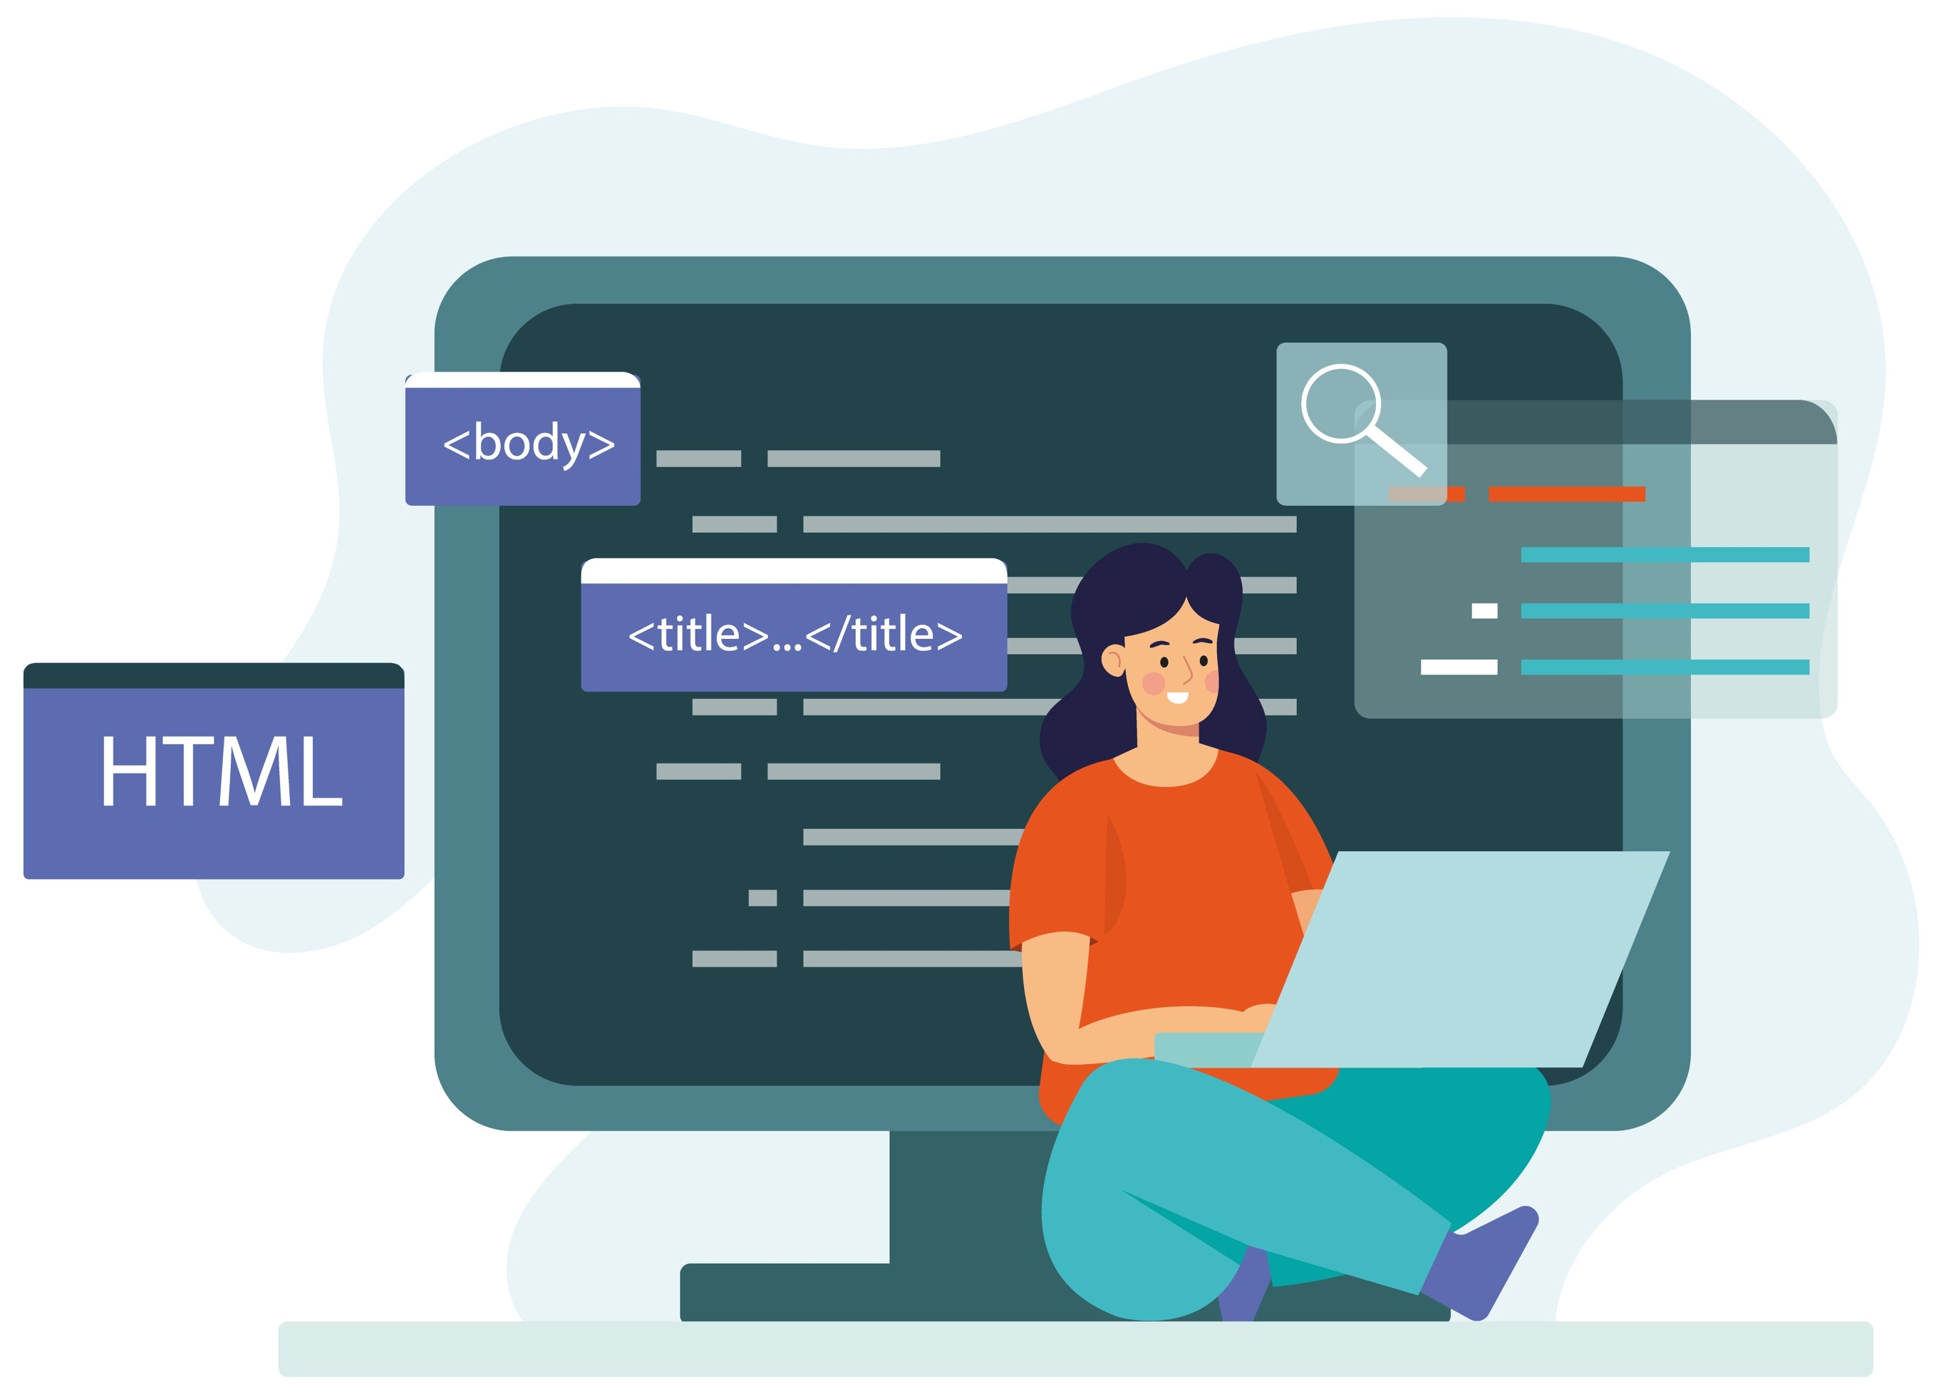
Структурни тагове
Изграждат основната рамка на HTML документа
Те определят:
Началото и края на документа
Служебната част
Видимото съдържание

Slide 16
Основни структурни тагове (1)
<!DOCTYPE html>
Началният таг на HTML документа
Определя типа на документа (HTML5)
<html>
Основен елемент
Въвежда се след тага <!DOCTYPE html>

Slide 17
Основни структурни тагове (2)
<head>
Съдържа служебна информация (мета тагове)
Не се визуализира в браузъра
<title>
Заглавието на документа
Поставя се в <head> частта на документа
<body>
Съдържа цялото видимо съдържание
Всичко, което потребителят вижда

Slide 18

Мета тагове
Съдържат информация за уеб страницата
Не се визуализират директно в браузъра

Slide 19
Основни видове мета тагове (1)
Задаване на кодиране
Определя начина, по който се изобразяват символите
Описание на уеб страницата
Кратко описание на съдържанието
Използва се от търсачките
<meta charset="UTF-8">
<meta name="description" content="Уеб сайт за училищен проект">

Slide 20
Основни видове мета тагове (2)
Автор на уеб страницата
Показват кой е създал уеб страницата
Настройка за мобилни устройства
Позволява правилно визуализиране на уеб сайта на телефон
<meta name="author" content="Име на автора">
<meta name="viewport" content="width=device-width, initial-scale=1.0">

Slide 21
Примерна структура на HTML документ
<!DOCTYPE html>
<html>
<head>
<title>Моята страница</title>
</head>
<body>
<h1>Добре дошли!</h1>
<p>Това е примерна уеб страница.</p>
</body>
</html>

Slide 22

HTML дърво
DOM (Document Object Model)
Notes:
22

Slide 23
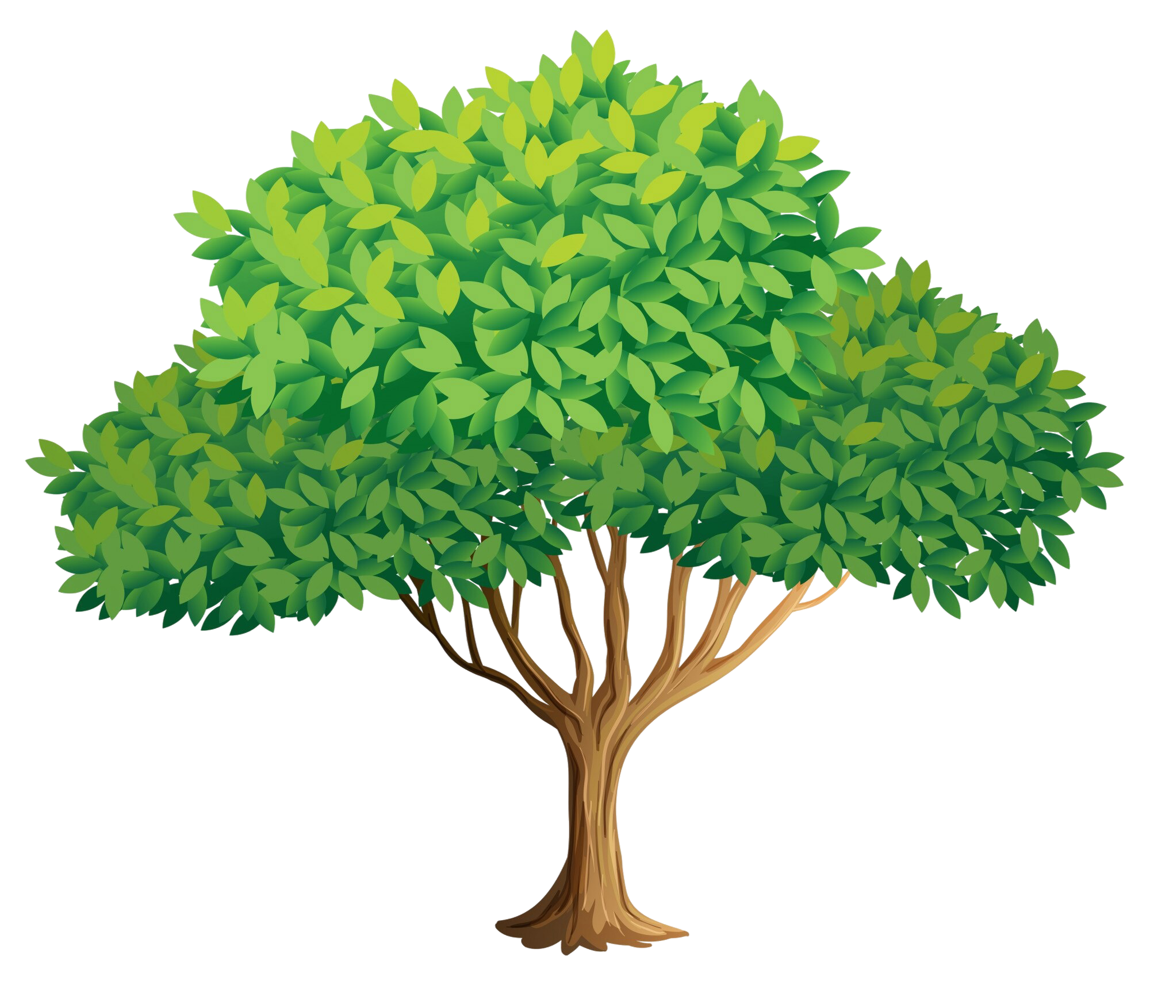
HTML дърво (DOM)
Елементите на HTML са подредени като дърво
DOM – Document Object Model
Позволява на JavaScript динамично да манипулира елементи и стилове в реално време

Slide 24
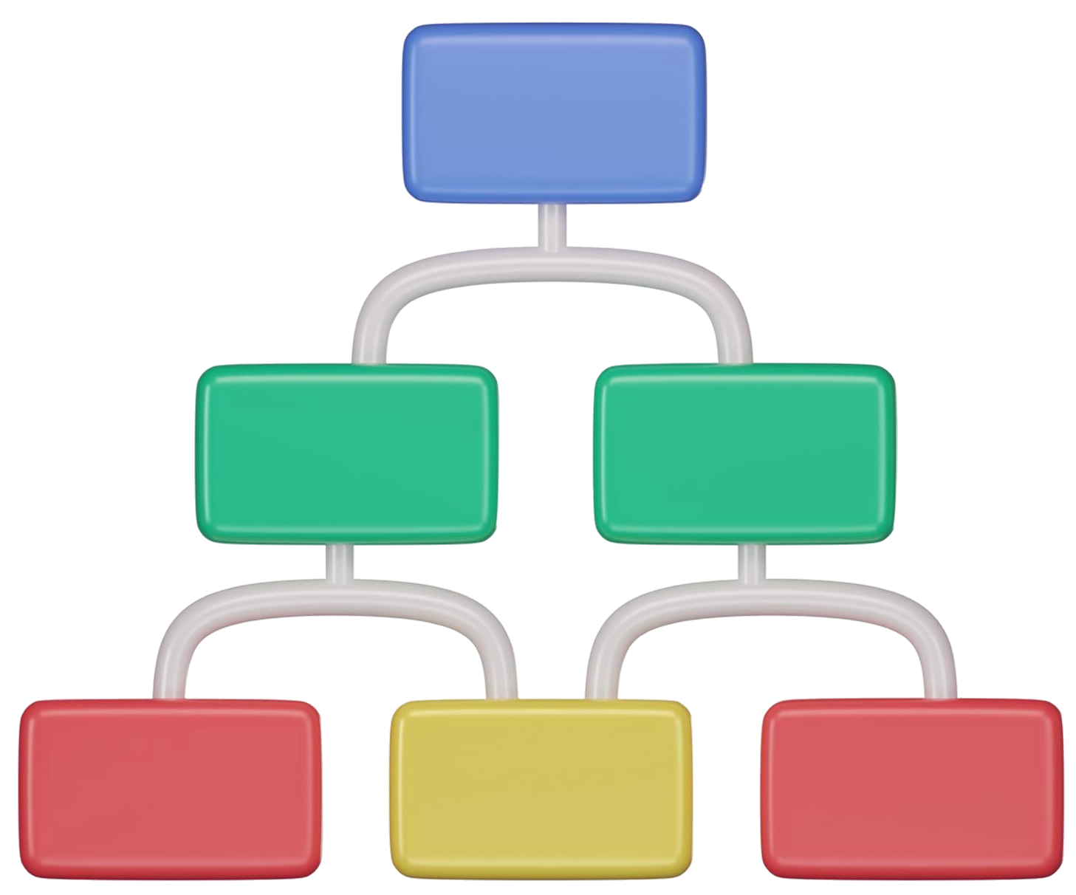
Основни характеристики на HTML дървото (DOM)
Йерархия
Родители (Parents)
Деца (Children)
Наследници (Descendants)
Възли (Nodes)
Всеки елемент в HTML
Корен (Root)
Основата е винаги <html>, който съдържа <head> и <body>

Slide 25
Пример за HTML дърво (DOM)
Корен
<html> <head></head>
<body>
<div>
<h1>Здравей</h1>
</div>
</body>
</html>
Родител
Дете на body
Дете на div
Наследник на body

Slide 26

Пример
Създаване на първа HTML страница
Notes:
26

Slide 27
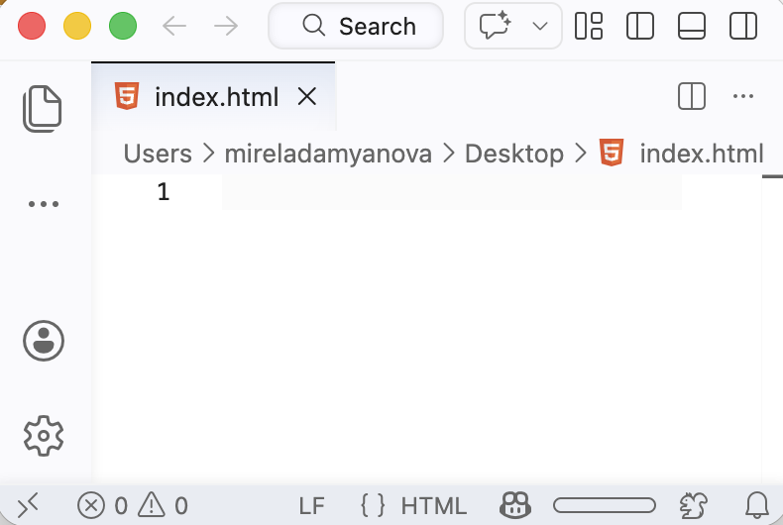
Създаване на първа HTML страница
Нека създадем HTML страница с наученото досега
Създаваме нов файл с разширение .html, напр. "index.html"
Отваряме файла в текстов редактор по избор, напр. VS Code

Slide 28
Добавяне на основна структура
Разписваме основните структурни тагове
Добавяме заглавие
<!DOCTYPE html>
<html>
<head>
<title>Моята страница</title>
</head>
<body>
</body>
</html>

Slide 29
Добавяне на съдържание
Добавяме съдържане в <body>
Запазваме промените във файла
<body>
<h1>Здравей, свят!</h1>
<p>Това е моята първа уеб страница.</p>
</body>

Slide 30
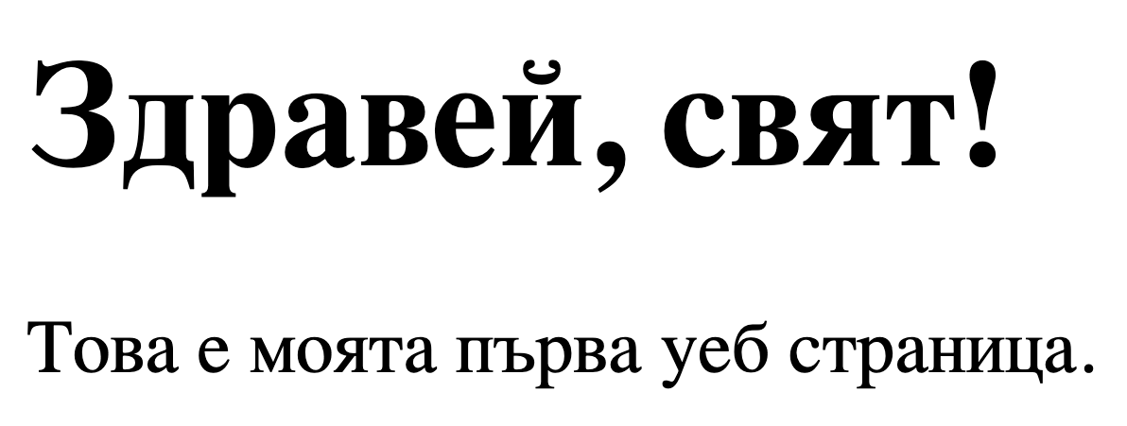
Резултат
Отваряме файла в уеб браузър

Slide 31
Обобщение
HTML == маркиращ език за създаване на уеб страници
Таг == маркиращи конструкции, които определят типа съдържание
Елемент == пълната конструкция от таг и съдържание
Атрибут == допълнителната информация за елементите
Структурни тагове == изграждат основната рамка на HTML документа
Мета тагове == съдържат информация за уеб страницата
HTML дърво (DOM) == структурата на HTML страницата
Notes:
31

Slide 32
Въпроси?
Проект "Отворено учебно съдържание по програмиране и ИТ", СофтУни Фондация (лиценз CC-BY-NC-SA)
Notes:
32

Slide 33


Лиценз
Този курс (презентации, примери, демонстрационен код, упражнения, домашни, видео и други активи) представлява свободно учебно съдържание и се разпространява под свободен лиценз CC-BY-NC-SA
Проект "Отворено учебно съдържание по програмиране и ИТ" към Фондация "Софтуерен университет":
https://github.com/BG-IT-Edu
Notes:
33

